Slide 1
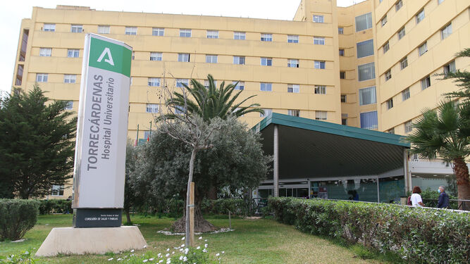
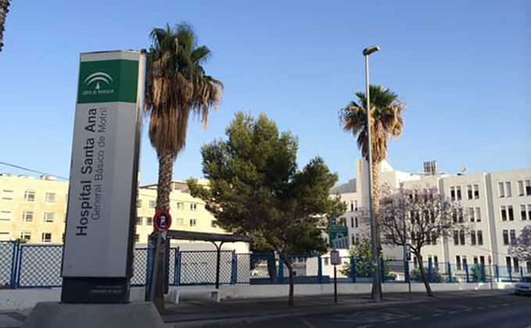
UTILIDAD DE LA TELECONSULTA COMO NUEVA FORMA ASISTENCIAL
JM. Sánchez Álvarez¹, M. Martos Maldonado¹, A. López León¹, D. Fole Vázquez¹, BM. Navas Bueno².
OBJETIVO:
Valorar la utilidad, eficacia y resolución de la teleconsulta en la derivación de pacientes desde atención primaria a Neumología.
METODOLOGÍA:
Estudio descriptivo retrospectivo de las teleconsultas realizadas en el Hospital Universitario de Torrecárdenas y el Hospital Santa Ana entre octubre de 2021 y octubre de 2023. Se han recogido variables epidemiológicas y clínicas derivados de la historia clínica digitalizada.
RESULTADOS:
Entre octubre de 2021 y 2023:

Slide 2
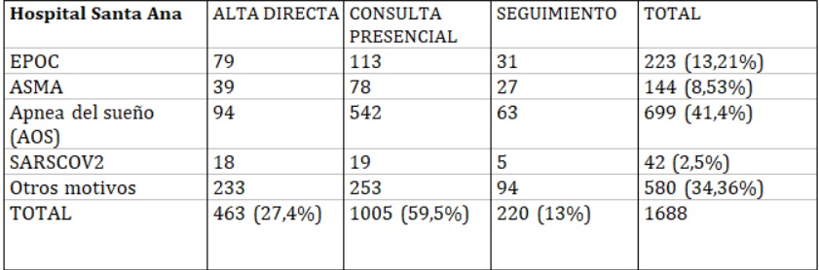
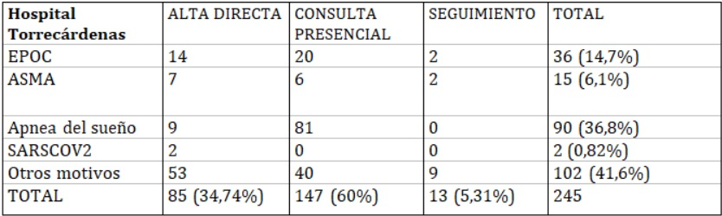
CONCLUSIONES:
-El tiempo medio de respuesta en el Hospital Torrecárdenas fue de 5 días, dato inferior a la media que existen en Andalucía, lo cual es una respuesta pronta a Atención primaria
-En ambos hospitales, aproximadamente el 30% de pacientes derivados vía telemática son dados de alta de manera directa, evitando citación de pacientes innecesariamente, traslados de los pacientes y reduciendo lista de espera de cita presencial.
-En ambos hospitales entorno al 60% de los pacientes requirieron consulta presencial, lo cual puede tener relación con que la patología más frecuentemente derivada sea el AOS, (40% del total en ambos centros), lo cual requiere para su diagnóstico la realización de poligrafía o polisomnografía.

